Slide 1
Государственное бюджетное профессиональное образовательное учреждение Калужской области «Калужский техникум электронных приборов» Дипломный проект на тему: Разработка и тестирование веб-платформы для проведения социальных исследований
Выполнила: студентка группы ИСиП(т) 4/1 Титова С.А.
Руководитель: Скопец Д.А.
г. Калуга 2023 г.

Slide 2

ПОСТАНОВКА ЗАДАЧИ
Основной задачей курсового проекта является создание платформы для проведения социальных исследований.
Этапы разработки сайта включают в себя:
провести исследование области;
изучить основные требования к веб-платформе;
разработать структуру веб-сайта;
разработать базу данных;
создать серверную часть с помощью Node.js;
создать клиентскую часть на React;
связать серверную и клиентские части;
провести тестирование веб-сайта.

Slide 3
АНАЛИЗ ТРЕБОВАНИЙ ПОСТАВЛЕННОЙ ЗАДАЧИ
понятность
стабильность работы
доступность для пользователей
оперативное обновление информации

Slide 4
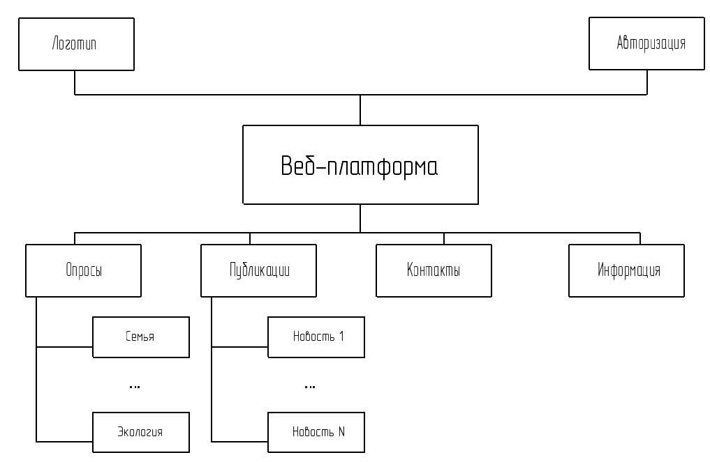
СТРУКТУРА САЙТА

Slide 5



ОСНОВНЫЕ СРЕДСТВА РАЗРАБОТКИ САЙТА
Node.js - это среда выполнения JavaScript, построенная на движке V8;
Express.js - это минималистичный и гибкий веб-фреймворк для разработки серверных приложений с использованием Node.js;
Sequelize.js - это ORM (Object-Relational Mapping) для Node.js, который предоставляет удобные инструменты для работы с базами данных;
PostgreSQL - это открытая объектно-реляционная система управления базами данных, которая позволяет эффективно хранить и управлять данными;

Slide 6



HTML - язык разметки для создания веб-страниц и определения их структуры и содержания;
CSS - язык таблиц стилей для определения внешнего вида и оформления веб-страниц;
React js - это библиотека JavaScript с открытым кодом для создания внешних пользовательских интерфейсов;
VS Code - бесплатный редактор кода, используемый для написания и редактирования кода, включая код HTML, CSS и JS, а также для управления проектами и интеграции с системами контроля версий.

Slide 7
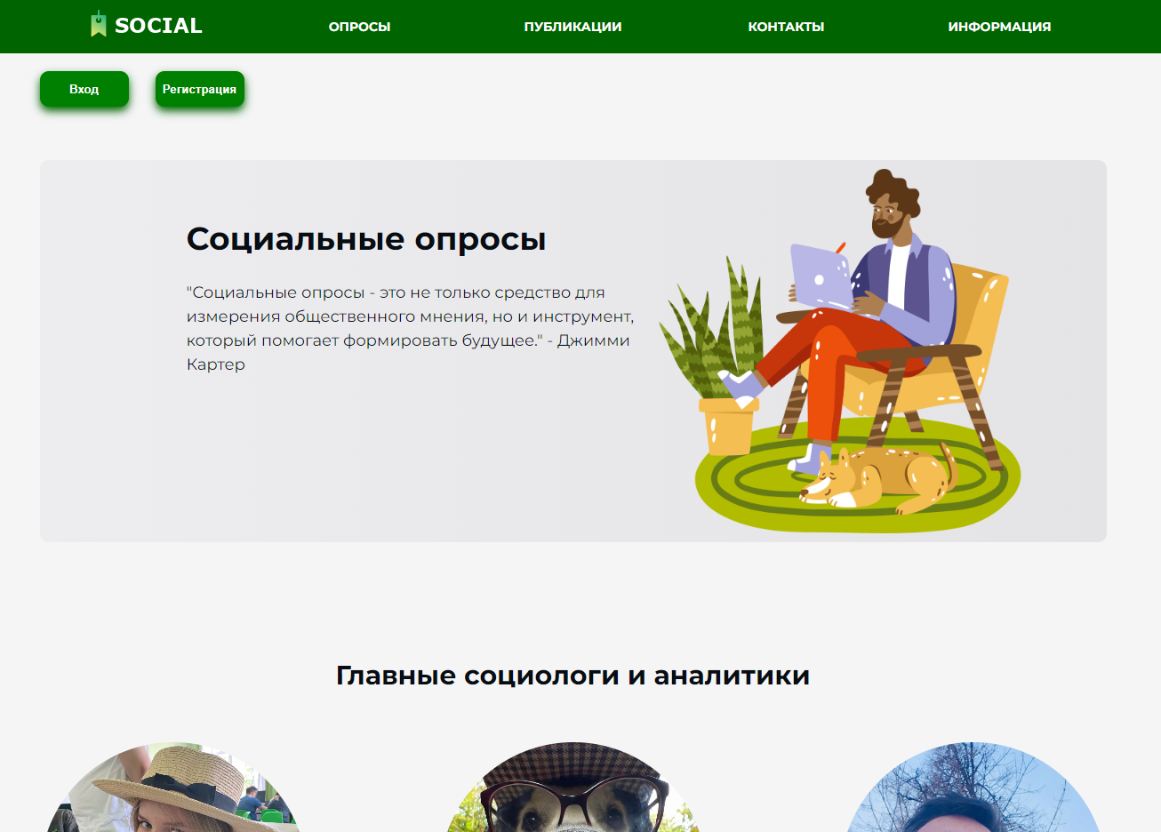
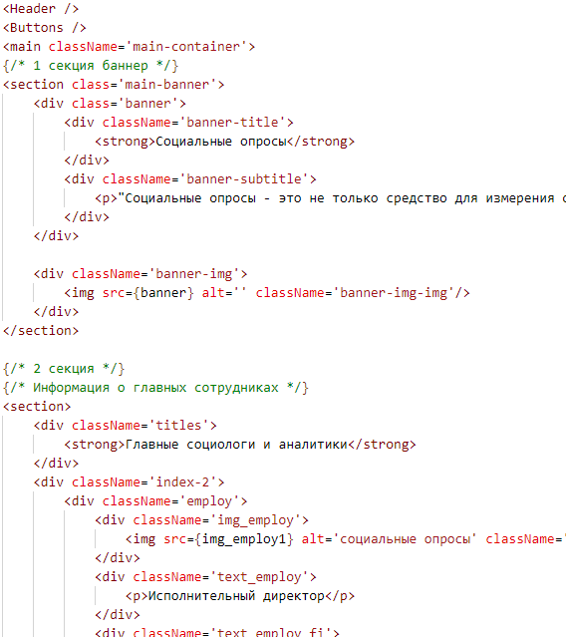
РАЗРАБОТКА ПРОГРАММНОГО ПРОДУКТА

Slide 8
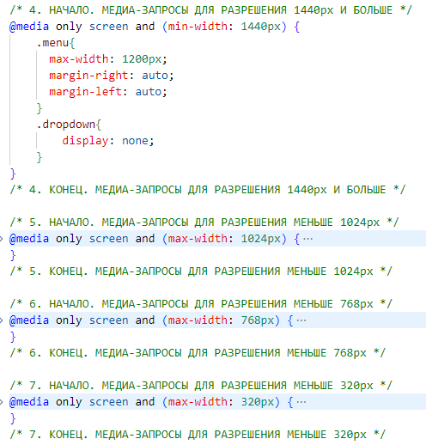
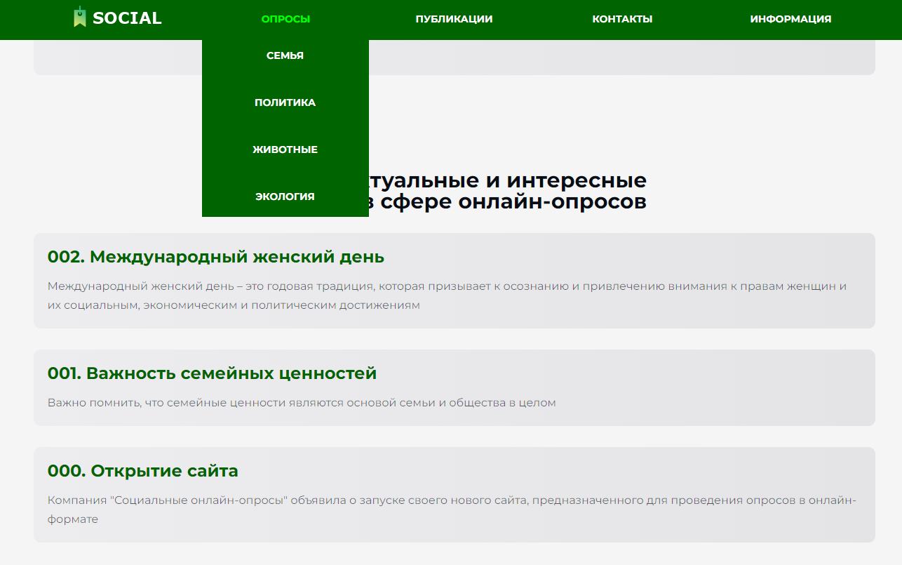

Slide 9
ТЕСТИРОВАНИЕ И ОТЛАДКА ПРОДУКТА
Из тестирования программного продукта в самых распространённых браузерах, следует:
программный продукт запускается и работает во всех перечисленных браузерах
при запуске сайта ни один из браузеров не выводит ошибок на экран
во всех представленных браузерах программный продукт работает корректно
Браузер | Оценка (тестирование)
Microsoft Edge | Положительно. Сайт прошёл все этапы тестирования.
Yandex Browser | Положительно. Сайт прошёл все этапы тестирования.
Google Chrome | Положительно. Сайт прошёл все этапы тестирования.

Slide 10
ЭКОНОМИЧЕСКАЯ ЧАСТЬ
Затраты на разработку сайта составили:
№ п/п | Наименование статьи | Сумма, руб.
1 | Оплата труда | 32142,86
2 | Отчисление на социальное страхование | 2442,85
3 | Амортизация | 893,00
4 | Расходы на электроэнергию | 151,00
5 | Аренда хостинга | 28000,00
Итого |  | 63629,71

Slide 11
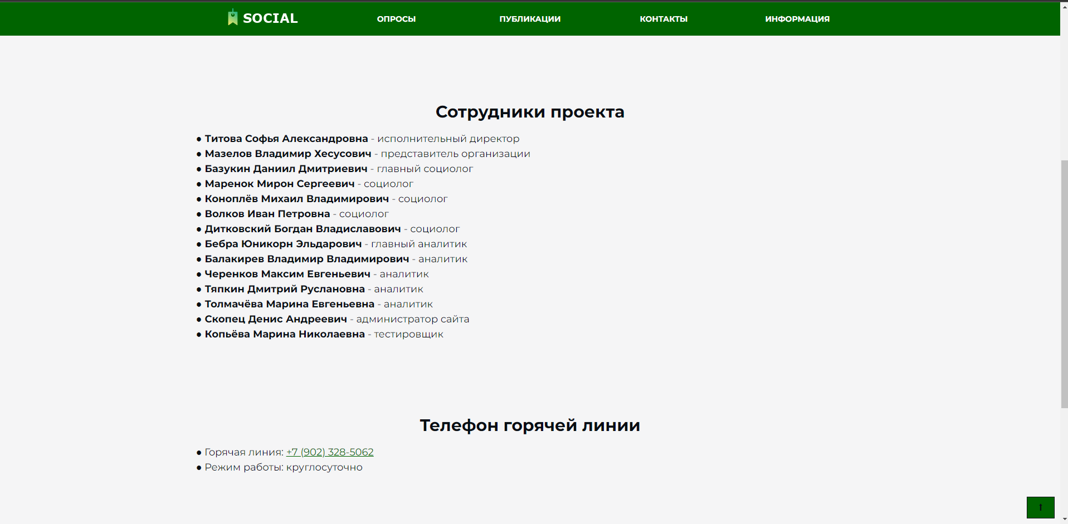
Результат
Результатом дипломной работы стал готовая к работе веб-платформа для проведения социальных исследований, на которой размещена информация о социальных опросах. Сайт отвечает стандартным требованиям дизайна и использует востребованные и современные технологии разработки

Slide 12
СПАСИБО ЗА ВНИМАНИЕ!

